Slide 1
GIAO THOA ÁNH SÁNG
Nhóm 1: Tạ Quang Trung
Lê Gia Huy
Đào Hoàng Phúc
Huỳnh Thanh Giảng

Slide 2
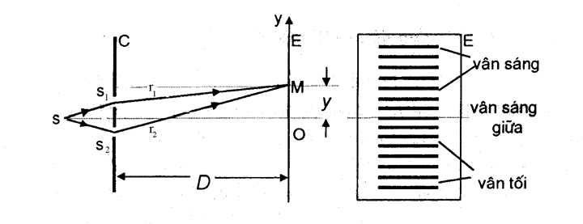
1. Định nghĩa:
Hiện tượng giao thoa ánh sáng là hiện tượng gặp nhau của hai hay nhiều sóng ánh sáng kết hợp, kết quả là trong trường giao thoa sẽ xuất hiện những vân sáng và những vân tối xen kẽ nhau.
Điều kiện giao thoa: hiện tượng giao thoa chỉ xảy ra đối với sóng ánh sáng kết hợp.

Slide 3
Sóng ánh sáng kết hợp là những sóng có hiệu pha không thay đổi theo thời gian.
Nguyên tắc tạo ra hai sóng ánh sáng kết hợp là từ một sóng duy nhất tách ra thành hai sóng riêng biệt.
Dụng cụ để tạo ra các sóng ánh sáng kết hợp: ví dụ khe Young, gương Fresnel.

Slide 4

2. Khảo sát hiện tượng giao thoa
a. Điều kiện cực đại, cực tiểu giao thoa
Xét hai nguồn sóng ánh sáng đơn sắc kết hợp S1 và S2. Phương trình dao động sáng của chúng tại vị trí của S1 và S2 là:
x(S₁) = A₁cosωt
x(S₂) = A₂cosωt
Tại M ta nhận được hai dao động sáng:
x(S₁) = A₁cos(ωt - $\frac{2πL_{1}}{λ}$)
x(S₂) = A₂cos(ωt - $\frac{2πL_{2}}{λ}$)
* L1 và L2 là quang lộ trên đoạn đường r1 và r2

Slide 5


Biên độ dao động sáng tổng hợp tại M phụ thuộc vào hiệu pha của hai dao động:
Δϕ = $\frac{2π}{λ}$ (L₁ – L₂)
Nếu hai dao động cùng pha thì biên độ dao động sáng tổng hợp tại M sẽ có giá trị cực đại và cường độ sáng tại điểm M là cực đại:
Δϕ = 2k$π$ => L₁ – L₂ = kλ với k = 0, ±1, ±2, ±3,…
Nếu hai dao động ngược pha thì biên độ dao động sáng tổng hợp tại M sẽ có giá trị cực tiểu và cường độ sáng tại điểm M là cực tiểu:
Δϕ = (2k + 1)$π$ => L₁ – L₂ = (2k + 1) $\frac{λ}{2}$ với k = 0, ±1, ±2, ±3,…

Slide 6
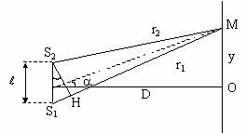


b. Vị trí của vân giao thoa
Kẻ S₂H vuông góc với S₁M. Vì màn quan sát đặt xa và l nhỏ (l<<r₁, r₂). Nên từ hình vẽ ta có:
r₁ - r₂ ≈ S₁H = lsinα ≈ ltanα = $\frac{ly}{D}$
Trong không khí nên L₁ – L₂ = r₁ - r₂ nên ta dễ dàng tính được vị trí các vân sáng và vân tối.
+ Vị trí vân sáng: y = k $\frac{λD}{l}$ k =0, ±1, ±2, ±3,…
+ Vị trí vân tối: y = (k + $\frac{1}{2}$) $\frac{λD}{l}$ k = 0, ±1, ±2, ±3,…

Slide 7
Vân sáng:
k = 0 thì y =0, gốc O trùng với vân cực đại giao thoa. Vân này được gọi là vân trung tâm (vân cực đại giữa)
k = ±1, ±2, ±3,… là vân sáng thứ k
Vân tối:
k = 0, 1, 2, 3,… là vân tối k + 1
k = -1, -2, -3,… là vân tối thứ k
Khoảng vân là khoảng cách giữa hai vân sáng hoặc hai vân tối kế tiếp nhau: i = $\frac{λD}{l}$
Các vân giao thoa là các đoạn thẳng nằm trên mặt phẳng vuông góc với mặt phẳng hình vẽ, do đó nếu dịch chuyển đồng thời S1 và S2 theo phương vuông góc với mặt phẳng hình vẽ thì hệ thống vân chỉ trượt trên mình nó và không thay đổi gì. Do đó ta có thể thay hai nguồn sáng điểm S1 và S2 bằng hai nguồn sáng khe đặt vuông góc với mặt phẳng hình vẽ để cho hình ảnh giao thoa rõ nét hơn

Slide 8
c. Hệ vân giao thoa khi dùng ánh sáng trắng
Nếu nguồn sáng S1 và S2 phát ánh sáng trắng gồm mọi ánh sáng đơn sắc có bước sóng λ = 0,4 ÷ 0,76μm, thì mỗi ánh sáng đơn sắc sẽ cho một hệ vân giao thoa có màu sắc riêng và độ rộng i khác nhau. Tại gốc tọa độ O, mọi ánh sáng đơn sắc đều cho cực đại, nên vân cực đại giữa là một vân sáng trắng, hai mép viền màu (trong tím, ngoài đỏ). Những vân cực đại khác ứng với cùng một giá trị của k là những vân có màu sắc khác nhau nằm chồng lên nhau tạo thành những vân sáng nhiều màu sắc. Các vân này càng bị nhòe dần khi xa vân sáng trắng ở trung tâm.

Slide 9
Kết thúc

